Slide 1


두더지 게임
18012624 김지원
18012628 곽나연

Slide 2


목차
1
게임 설명
2
게임 시연
3
역할 분담
4
클래스 설명

Slide 3


1
게임 설명
마우스로 빠른 속도로 나왔다 들어가는 두더지를 클릭
두더지 한 마리 잡을 때 1점씩 점수 증가
점수가 15점이 되면, 5초 동안 Fever Time 모드로 바뀜
Fever Time 에는 점수가 2배

Slide 4




2
게임 시연
두더지 게임

Slide 5

3
역할 분담
곽나연 : change_mole2, change_mole3, feverstarttime, score, timeover 클래스 작성
김지원 : frame, MoleGame 클래스 작성

Slide 6
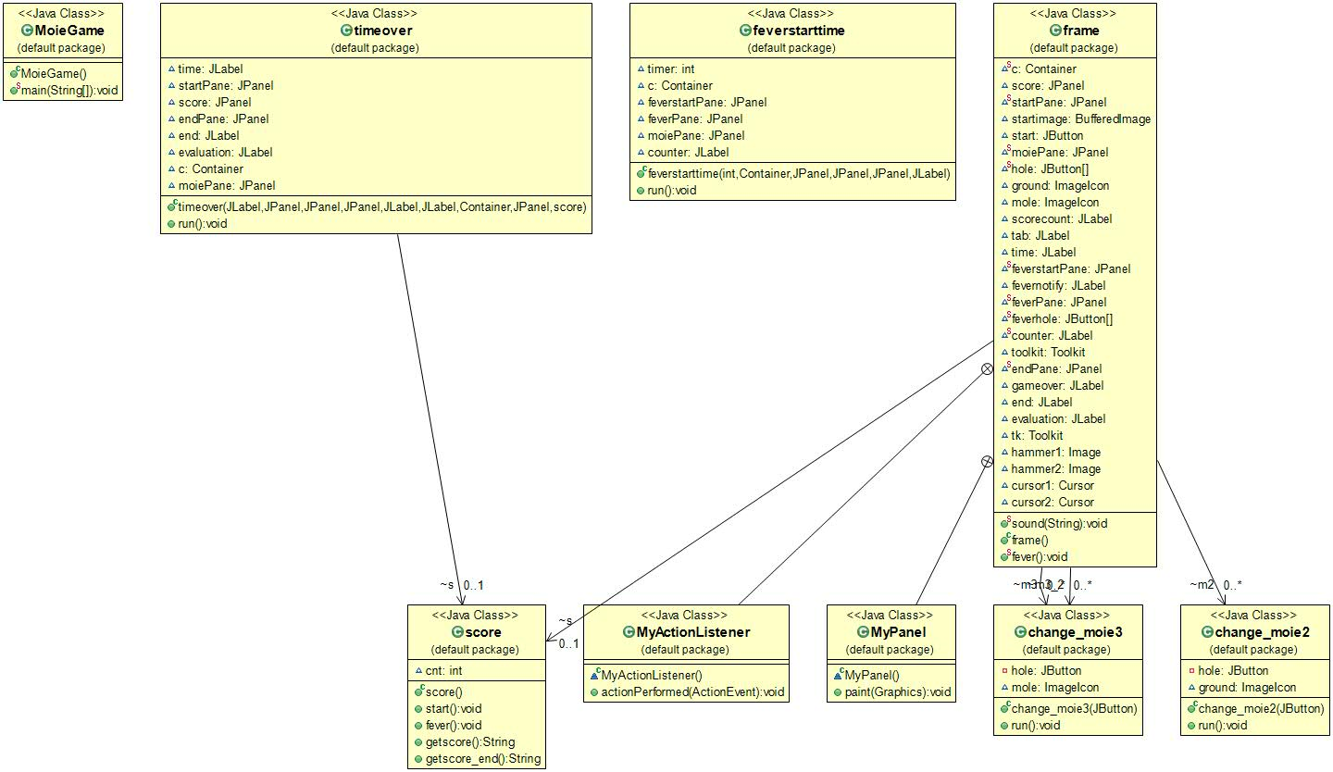
4
클래스 설명
두더지 게임

Slide 7

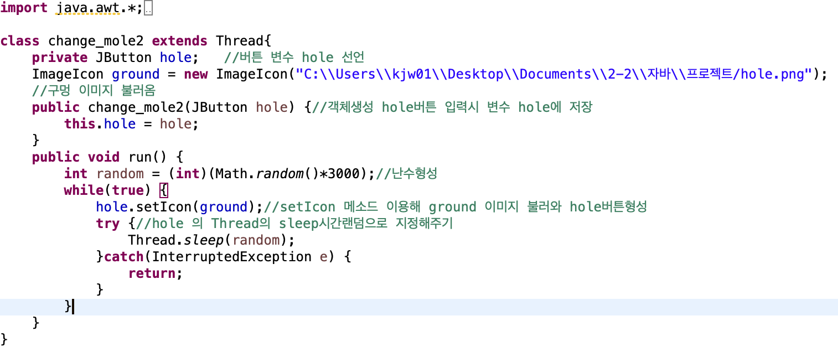

4
“change_mole2” 클래스 설명
*** 보충설명 ***
하나의 Thread에서
두더지가 나오는 시간을
랜덤으로 형성

Slide 8
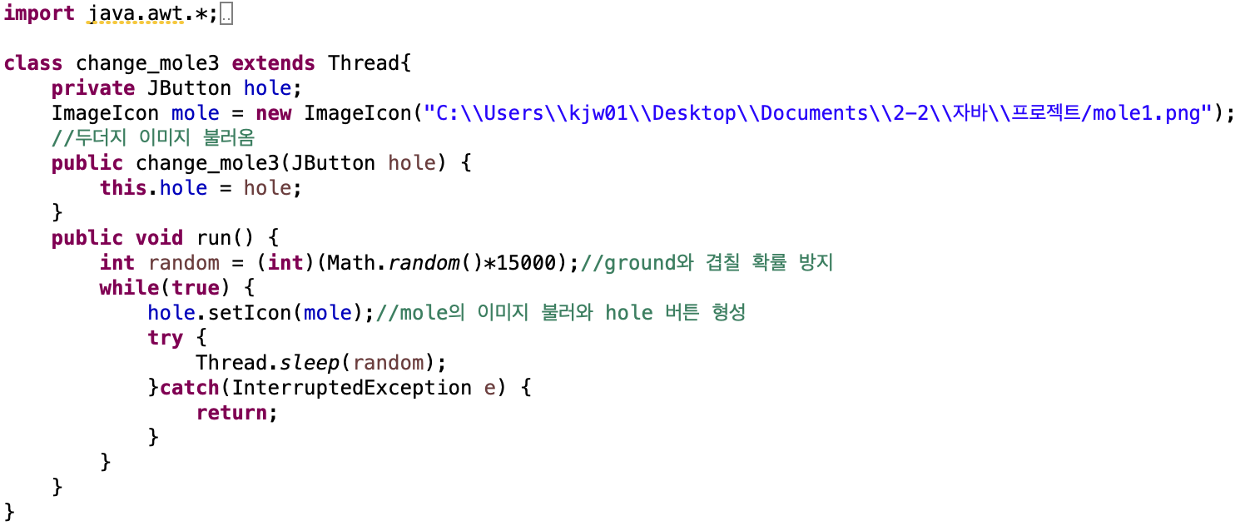
4
“change_mole3” 클래스 설명
*** 보충설명 ***
change_mole2클래스와 동일

Slide 9
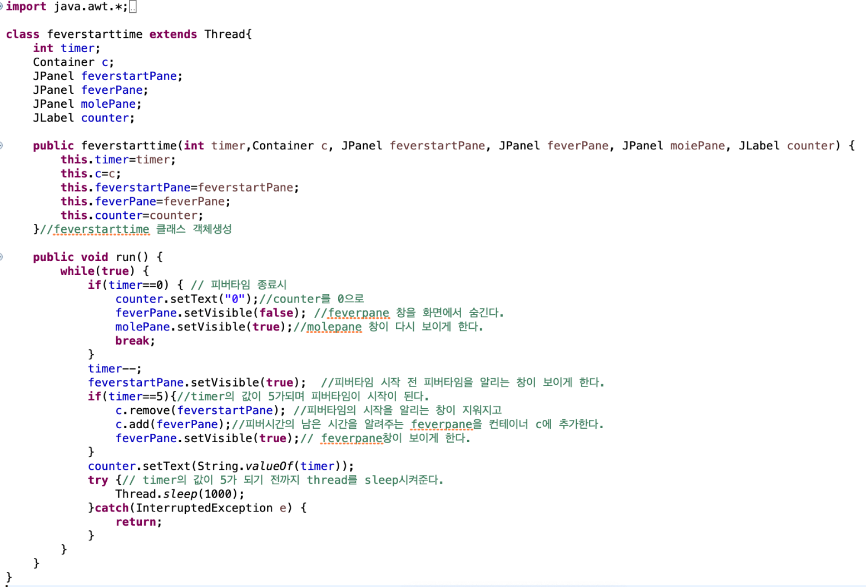
4
“feverstarttime” 클래스 설명
*** 보충설명 ***
Fevertime 을
나타내기 위한 클래스
feverstartPane
: fevertime의 시작을
알리는 창
feverPane
: fevertime의 남은
시간을 표시하는 창

Slide 10
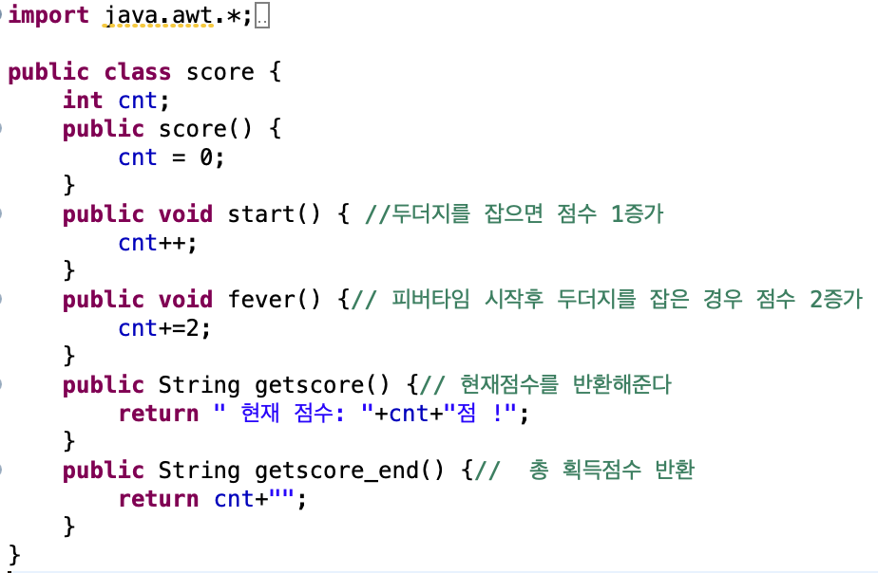
4
“score” 클래스 설명
*** 보충설명 ***
”score” 클래스를
만들어 두더지 게임 시
사용자가 획득하는
점수를 반환
게임시작 실행 중
: +1점
Fevertime 5초
: +2점 (점수 2배)

Slide 11
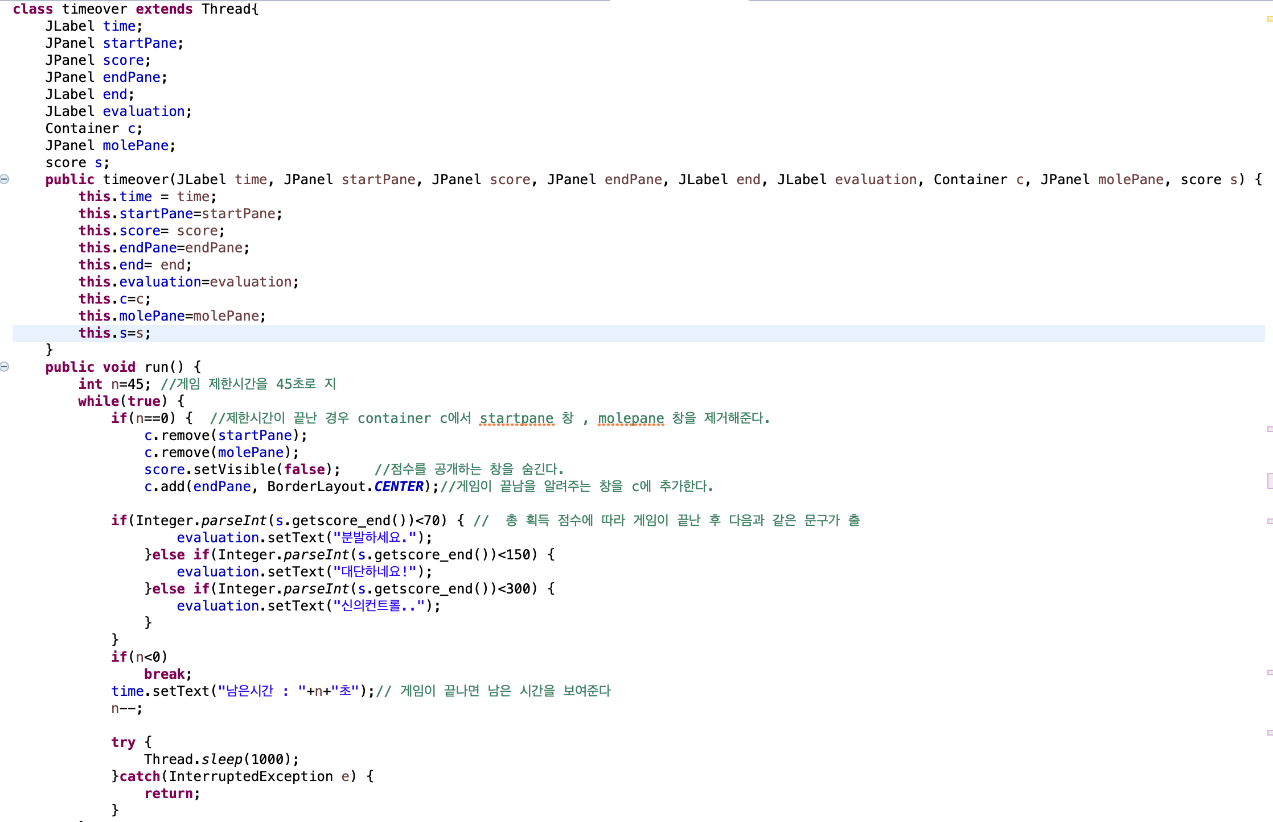
4
“timeover” 클래스 설명
*** 보충설명 ***
제한시간은 45초로
제한시간이 끝나
게임이 종료될 때
게임 결과를 출력해
보여주는 클래스

Slide 12
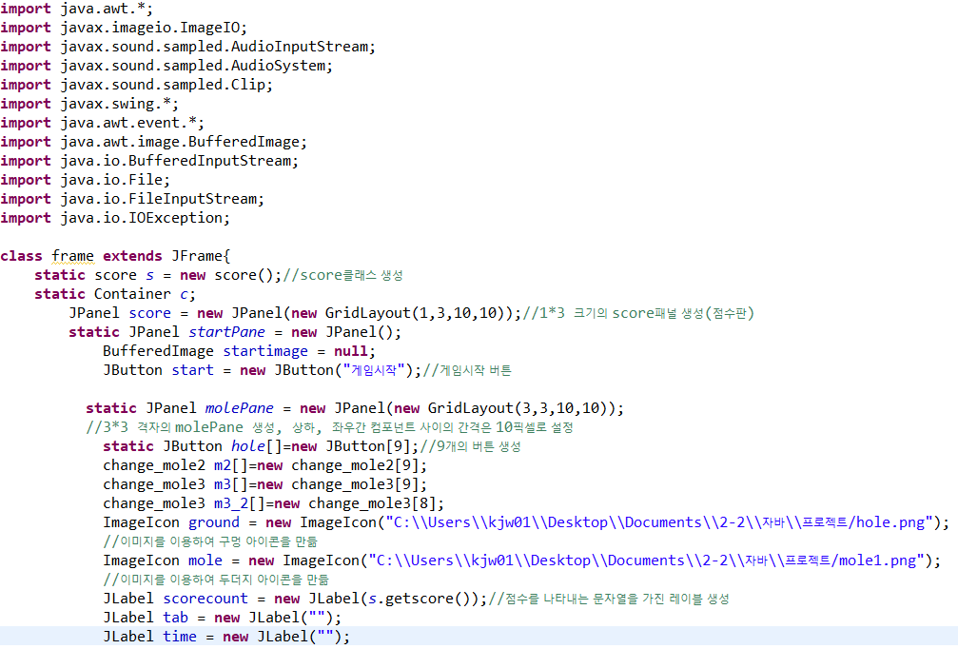
4
“frame” 클래스 설명
***보충설명***
frame 클래스
: 앞에서 작성한 클래스들의 객체를 생성하여 게임 실행에 필요한 코드를 작성
각 패널의 레이아웃을 설정하고 버튼을 생성, 이미지를 불러와 아이콘을 생성

Slide 13
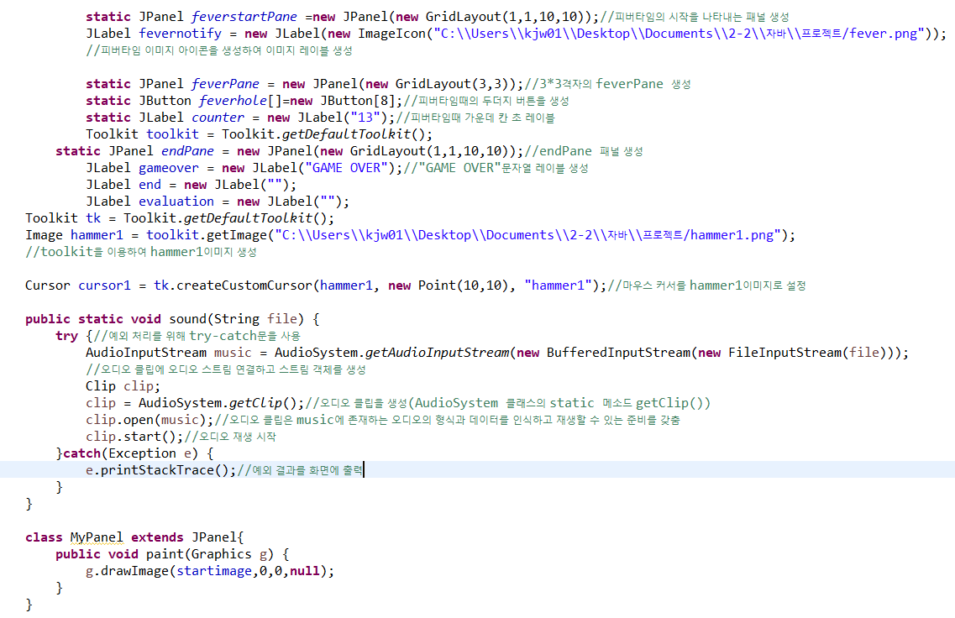
4
“frame” 클래스 설명
***보충설명***
sound 메소드
:오디오를 재생할 수 있도록 한다. 예외처리를 위하여 try-catch문을 사용
MyPanel 클래스
: 작성하여 startimage를 그림

Slide 14
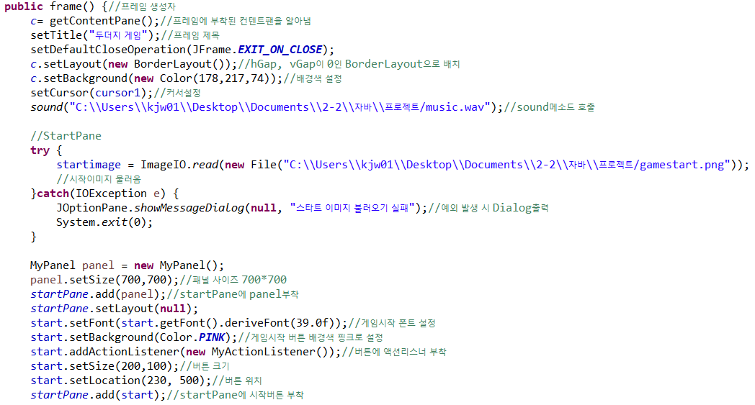
4
“frame” 클래스 설명
***보충설명***
frame생성자
:프레임의 제목과 배치, 배경색, 마우스 커서를 설정하고 sound메소드를 호출
try-catch문을 이용하여 startimage를 불러오고 예외 발생 시 Dialog가 출력되도록 코드를 작성

Slide 15
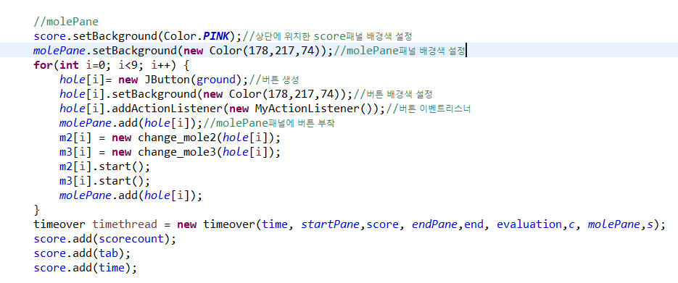
4
“frame” 클래스 설명
***보충설명***
반복문을 이용하여 버튼을 생성
timeover 클래스의 객체를 생성

Slide 16
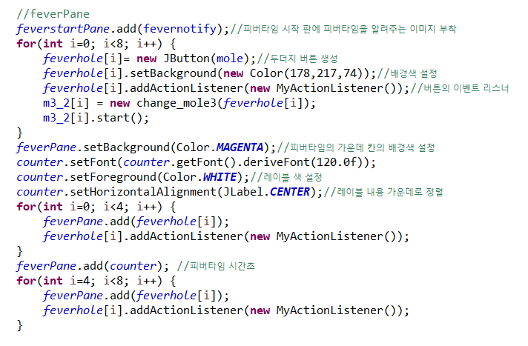
4
“frame” 클래스 설명
***보충설명***
feverstartpane에 피버타임을 알려주는 이미지 부착
feverPane의 배경색 설정
Counter레이블의 색, 폰트, 배치 설정
feverPane패널에 버튼 부착 후, ActionListener 추가

Slide 17
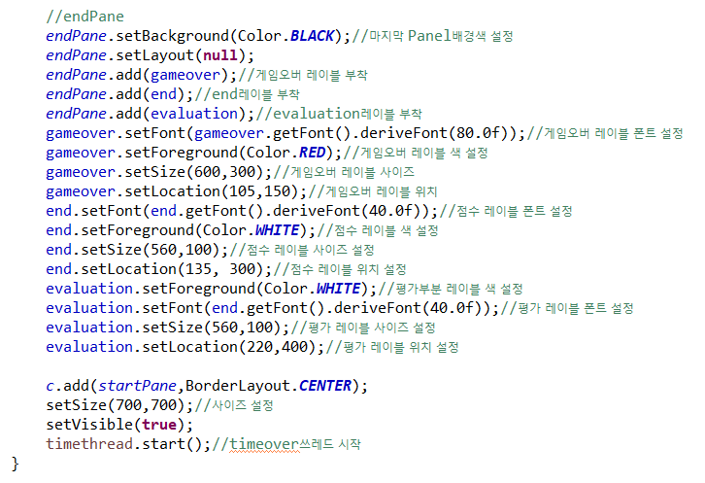
4
“frame” 클래스 설명
***보충설명***
endPane
: 게임이 끝난 후에 보이는 패널
gameover
: 게임이 끝난 후에 보이는 문자열 레이블
end
: 사용자의 점수를 보여주는 문자열 레이블
evaluation
:획득 점수에 따른 평가를 보여주는 문자열 레이블

Slide 18
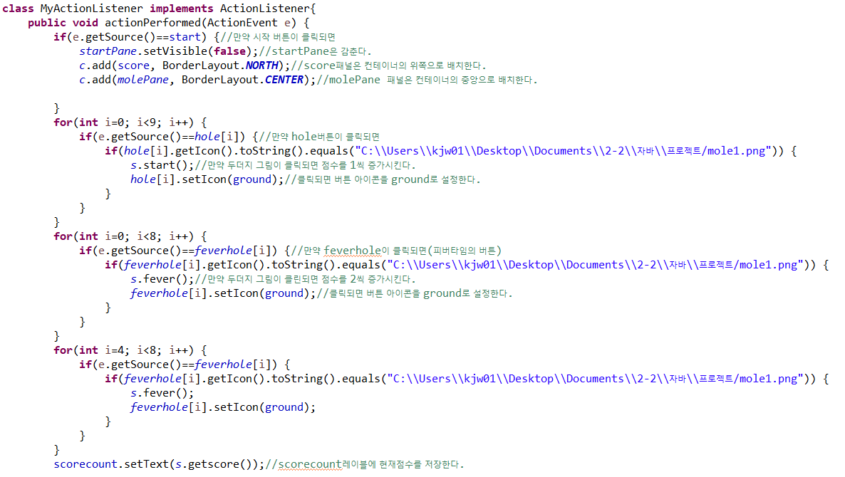
4
“frame” 클래스 설명
***보충설명***
MyActionListener 클래스는 이벤트 발생을 처리함
반복문을 이용하여 버튼이 클릭됐을 때, 점수를 증가시키고 아이콘을 다시 구멍 이미지로 바꾸는 과정을 작성
scorecount 레이블에 현재 점수를 저장

Slide 19
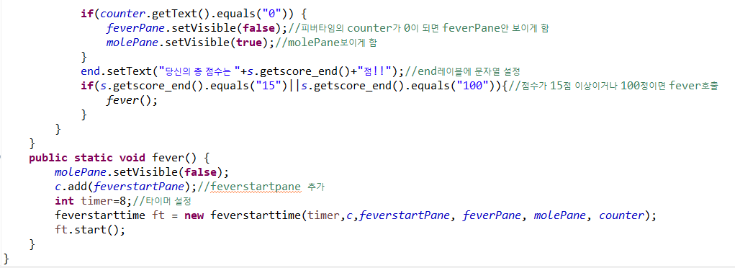
4
“frame” 클래스 설명
***보충설명***
counter
:fevertime의 남은 시간을 알려줌
fever메소드
: feverstarttime클래스의 객체를 생성하고 쓰레드를 실행

Slide 20
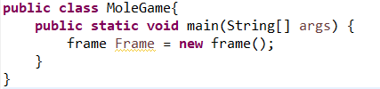
4
“MoleGame” 클래스 설명
***보충설명***
main 메소드
: frame 객체에 대한 레퍼런스 변수 Frame을 선언하고 frame객체를 생성

Slide 21
Thank You

